Slide 1
РУХ ЧЕРЕЗ ЗАЛІЗНИЧНІ ПЕРЕЇЗДИ

Slide 2
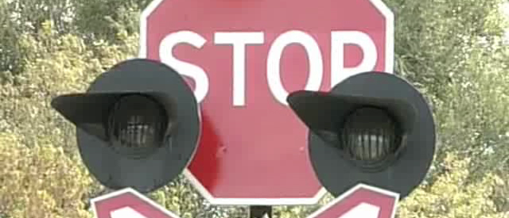
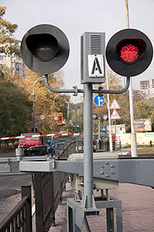
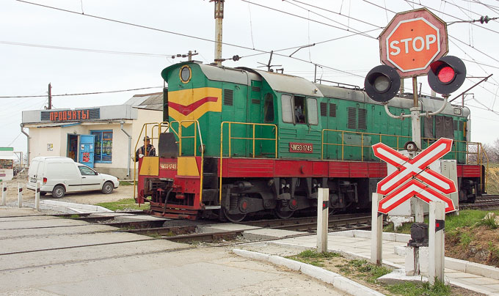


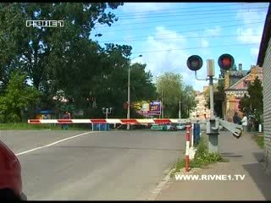

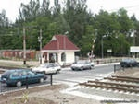







РУХ ЧЕРЕЗ ЗАЛІЗНИЧНІ ПЕРЕЇЗДИ

Slide 3
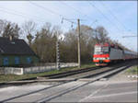
РУХ ЧЕРЕЗ ЗАЛІЗНИЧНІ ПЕРЕЇЗДИ
Водії транспортних засобів можуть
перетинати залізничні колії лише на залізничних переїздах.
Під'їжджаючи до переїзду, а також починаючи рух після зупинки перед ним, водій зобов'язаний керуватися вказівками і сигналами чергового по переїзду, положенням шлагбаума, світловою та звуковою сигналізацією, дорожніми знаками і дорожньою розміткою, а також переконатися в тому, що не наближається поїзд (локомотив, дрезина).

Slide 4

РУХ ЧЕРЕЗ ЗАЛІЗНИЧНІ ПЕРЕЇЗДИ
Для пропуску поїзда, що наближається, водій повинен
зупинитися перед дорожньою розміткою
1.12 стоп-лінією
дорожнім знаком
2.2 Проїзд без зупинки заборонено
шлагбаумом чи світлофором так, щоб бачити
сигнали, а якщо засоби організації дорожнього руху
відсутні — не ближче 10 м до найближчої рейки.

Slide 5
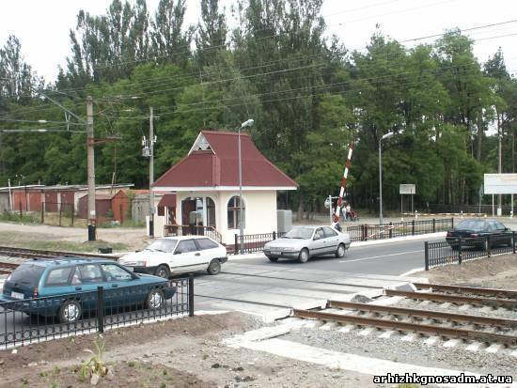
РУХ ЧЕРЕЗ ЗАЛІЗНИЧНІ ПЕРЕЇЗДИ
Якщо перед переїздом немає дорожньої розмітки або дорожніх знаків, що визначають кількість смуг руху, рух транспортних засобів через переїзд дозволяється лише в один ряд.

Slide 6
РУХ ЧЕРЕЗ ЗАЛІЗНИЧНІ ПЕРЕЇЗДИ
Рух через переїзд забороняється, якщо:
а) черговий по переїзду подає сигнал заборони руху — стоїть до водія грудьми або спиною з піднятим над головою жезлом (червоним ліхтарем чи прапорцем) або з витягнутими в сторони руками;
б) шлагбаум опущений або почав опускатися;
в) увімкнено заборонний сигнал світлофора чи звуковий сигнал незалежно від наявності та положення шлагбаума;
г) за переїздом утворився затор, який змусить водія зупинитися на переїзді; ґ) до переїзду в межах видимості наближається поїзд (локомотив, дрезина).

Slide 7

РУХ ЧЕРЕЗ ЗАЛІЗНИЧНІ ПЕРЕЇЗДИ
Забороняється самовільно відкривати шлагбаум або об'їжджати його, а також об'їжджати транспортні засоби, які стоять перед переїздом, коли рух через нього заборонено.

Slide 8
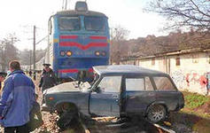
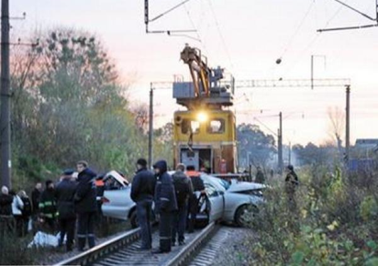
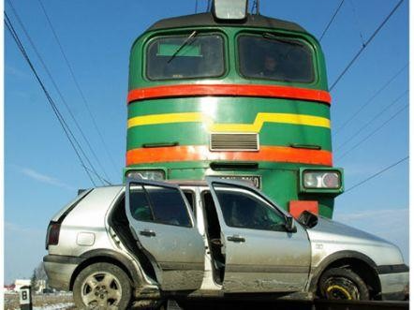

РУХ ЧЕРЕЗ ЗАЛІЗНИЧНІ ПЕРЕЇЗДИ
У разі вимушеної зупинки транспортного засобу на переїзді водій зобов'язаний негайно висадити людей і вжити заходів для звільнення переїзду, а якщо це не вдається зробити, він повинен:
а) коли є можливість, послати двох чоловік уздовж колій в обидва боки від переїзду не менш як на 1000 м (якщо одного, то в бік ймовірної появи поїзда, а на одноколійних переїздах — у бік гіршої видимості залізничної колії), пояснивши їм правила подавання сигналу зупинки машиністу поїзда (локомотива, дрезини), що наближається;

Slide 9
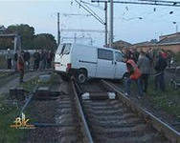
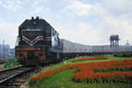
РУХ ЧЕРЕЗ ЗАЛІЗНИЧНІ ПЕРЕЇЗДИ
б) залишатися біля транспортного засобу і, подаючи сигнали загальної тривоги, вживати всіх заходів для звільнення переїзду;
в) у разі появи поїзда бігти йому назустріч, подаючи сигнал зупинки.

Slide 10
РУХ ЧЕРЕЗ ЗАЛІЗНИЧНІ ПЕРЕЇЗДИ
Сигналом зупинки поїзда (локомотива, дрезини) є круговий рух руки (у світлу пору — із шматком яскравої тканини або будь-яким добре помітним предметом, у темну пору доби і в умовах недостатньої видимості — з факелом або ліхтарем).
Сигналом загальної тривоги є серії звукових сигналів транспортного засобу, що складаються з одного довгого і трьох коротких сигналів.

Slide 11
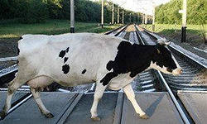
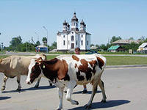
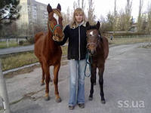
РУХ ЧЕРЕЗ ЗАЛІЗНИЧНІ ПЕРЕЇЗДИ
Стадо тварин дозволяється переганяти
через переїзд тільки за достатньої
кількості погоничів, але не менше трьох.
Переводити поодиноких тварин (не
більше двох на одного погонича)
необхідно лише за вуздечку, повід.

